Slide 1
Упражнение към тема №10
Квадрати и кубове

Slide 2
Квадрат и правоъгълник

Slide 3
Задача №01
Квадрат
Начертайте квадрат с предварително зададени център с координати (x, y, z) и размер (дължина на страната) а, като визуализирате:
Само върховете на квадрата
Само страните на квадрата
Запълнен квадрат

Slide 4
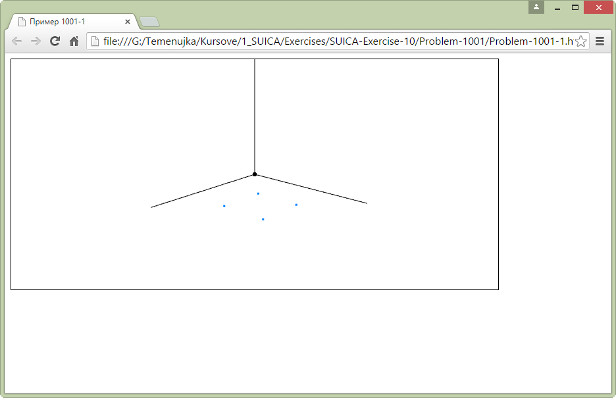
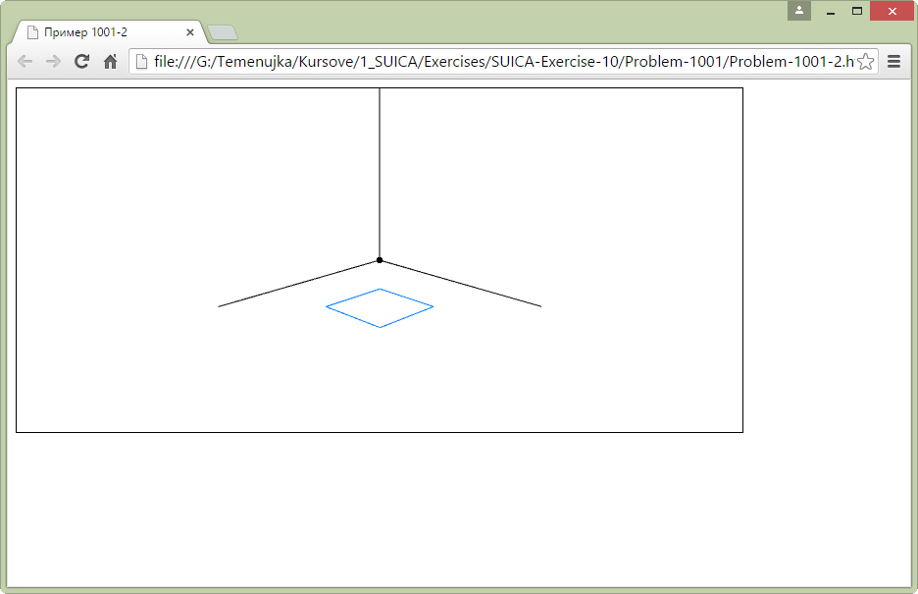
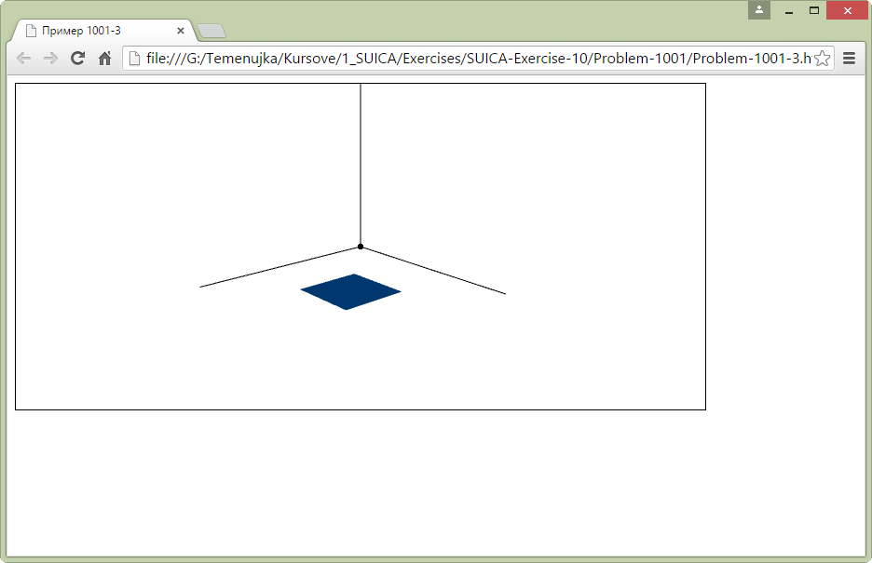
РЕШЕНИЕ 1
РЕШЕНИЕ 2
РЕШЕНИЕ 3

Slide 5
Задача №02
За предварително зададени n, x, y, z и а начертайте n на брой вложени един в друг квадрати, първият от които е с координати на центъра (x, y, z) и размер а
при изчертаване да се визуализират само страните на квадратите
Модифицирайте задачата, така че нов квадрат да се изчертава само, ако дължината на страната е не по-малка от 1

Slide 6
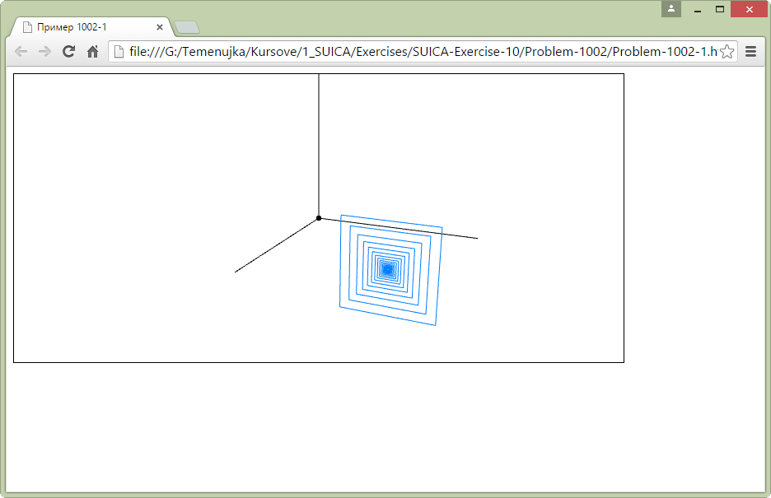
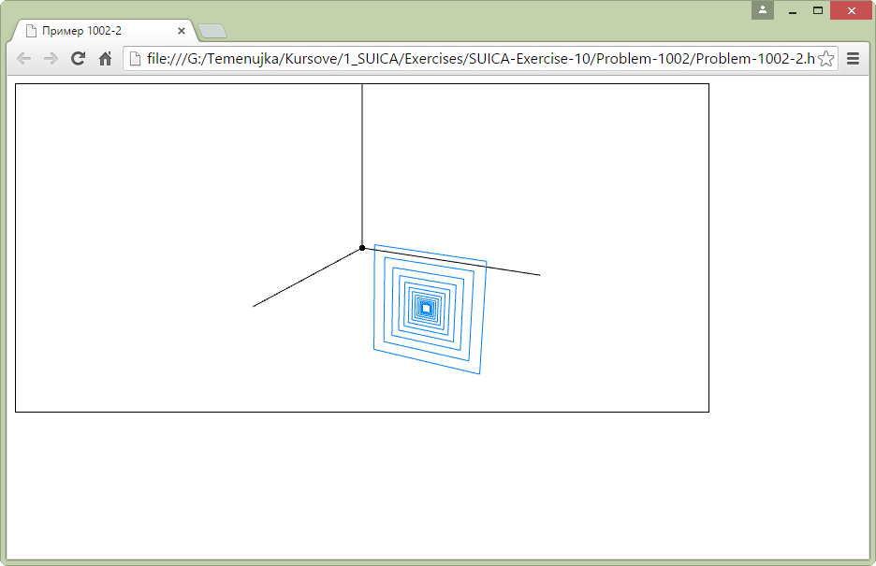
РЕШЕНИЕ 1
РЕШЕНИЕ 2

Slide 7
Задача №03
Начертайте квадрат с предварително зададени координати на центъра (x, y, z) и размер а
начертайте друг квадрат вложен в първият, така че върховете на вътрешния квадрат да съвпадат със средите на страните на външния
при изчертаване да се визуализират само страните на квадратите

Slide 8
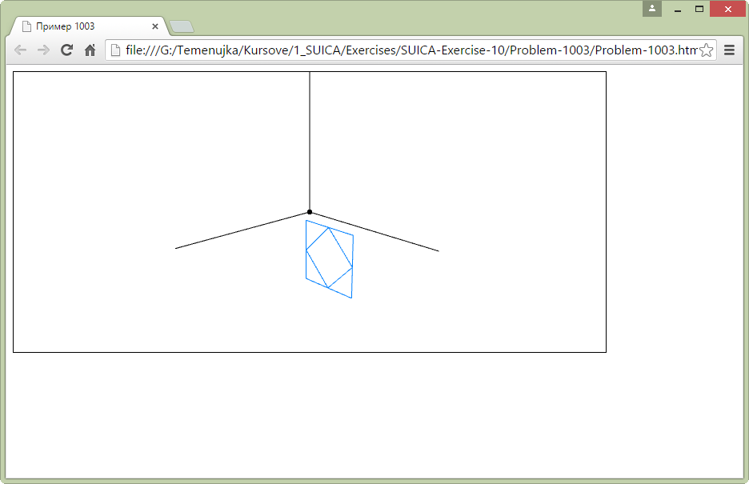
РЕШЕНИЕ

Slide 9
Задача №04
За предварително зададени n, координати на център (x, y, z) и размер а. Начертайте n на брой вложени един в друг квадрати, така че:
най-външния квадрат има предварително зададени размер a и център точка с координати (x, y, z)
върховете на всеки следващ квадрат да съвпадат със средите на страните на предходния

Slide 10
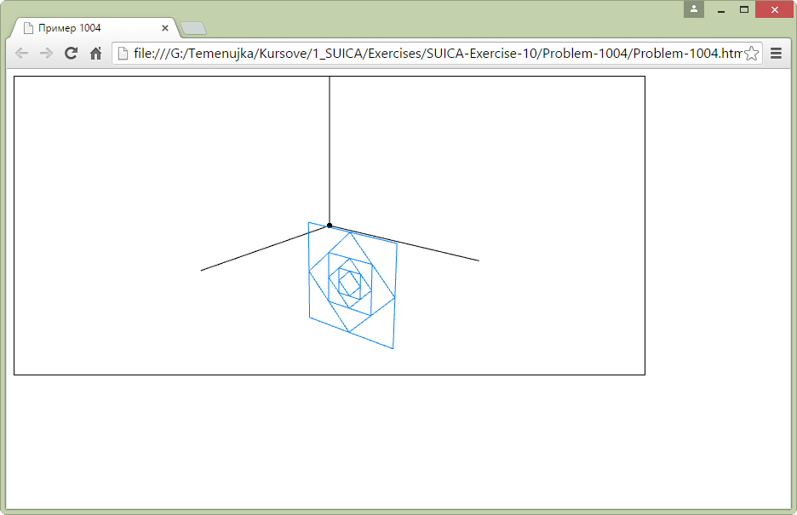
РЕШЕНИЕ

Slide 11
Задача №05
Начертайте правоъгълник с предварително зададени размер на страните a и b и център точката с координати (x, y, z), като визуализирате:
Само върховете на правоъгълника
Само страните на правоъгълника
Запълнен правоъгълник

Slide 12
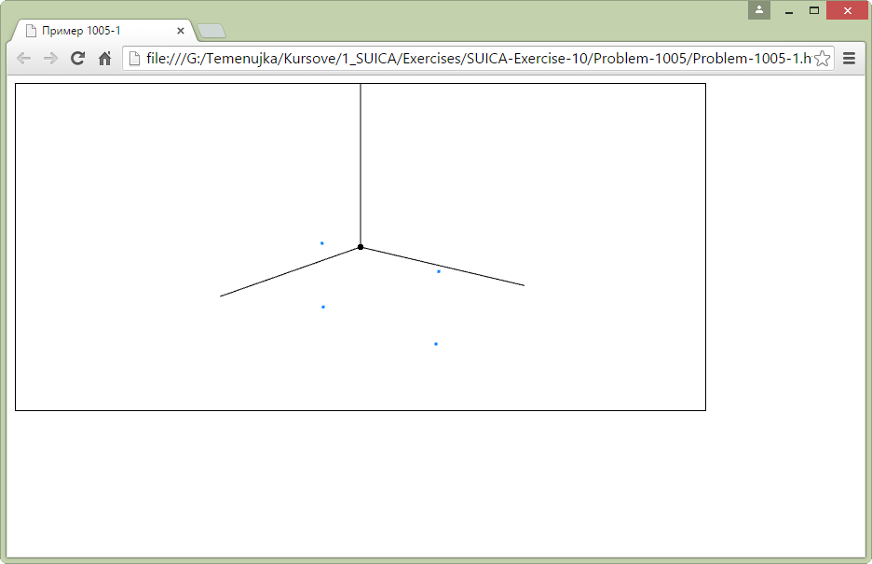
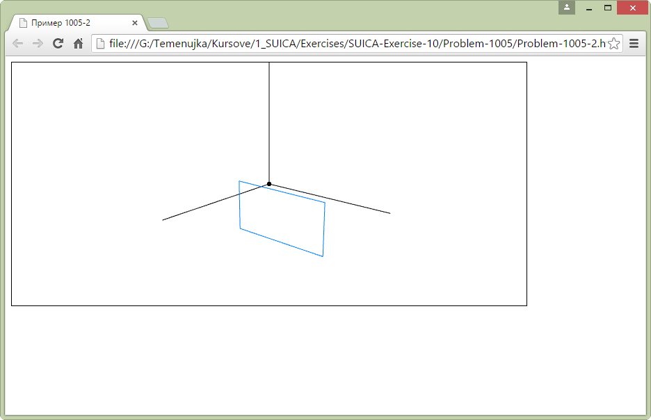
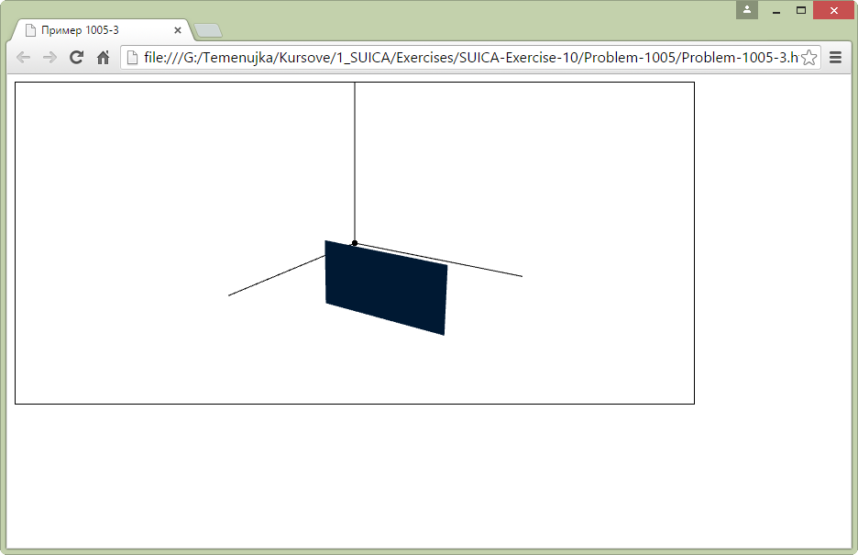
РЕШЕНИЕ 1
РЕШЕНИЕ 2
РЕШЕНИЕ 3

Slide 13
Задача №06
Начертайте четири еднакви правоъгълника, така че да ограждат квадрат със страна a. Като за правоъгълниците предварително са зададени център на един от тях точка с координати (x, y, z) и една от страните с дължина а.
Следвайте модела

Slide 14
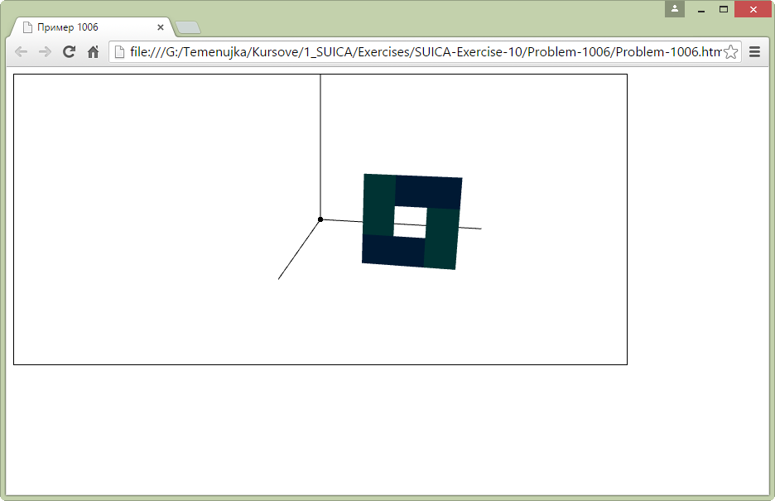
РЕШЕНИЕ

Slide 15
Куб и паралелепипед

Slide 16
Задача №07
Постройте куб с предварително зададени координати на център (x, y, z) и размер a, със случайно избран цвят

Slide 17
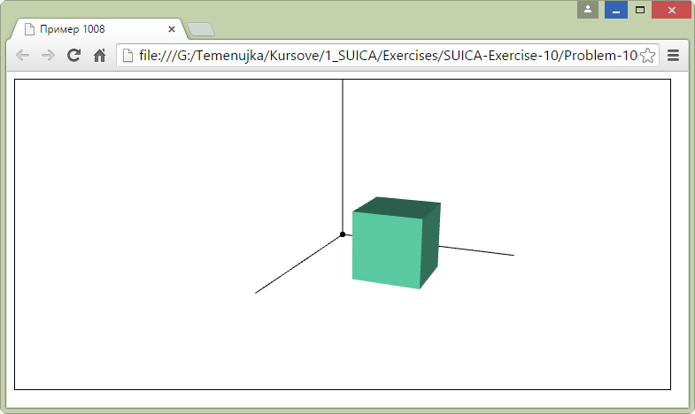
РЕШЕНИЕ

Slide 18
Задача №08
Постройте пирамида от 6 еднакви куба, с предварително зададен размер a и координати на центъра на един от кубовете (x, y, z)

Slide 19
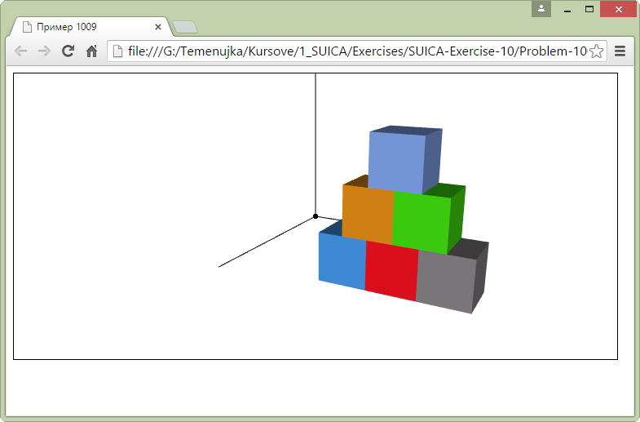
РЕШЕНИЕ

Slide 20
Задача №09
За предварително зададени x, y, z, a и n постройте пирамида от кубове
чиято основа се състои от n на брой куба
с предварително зададен размер (дължина на страната на куба) a
координати на центъра на един от кубовете (x, y, z)
следвайте модела

Slide 21
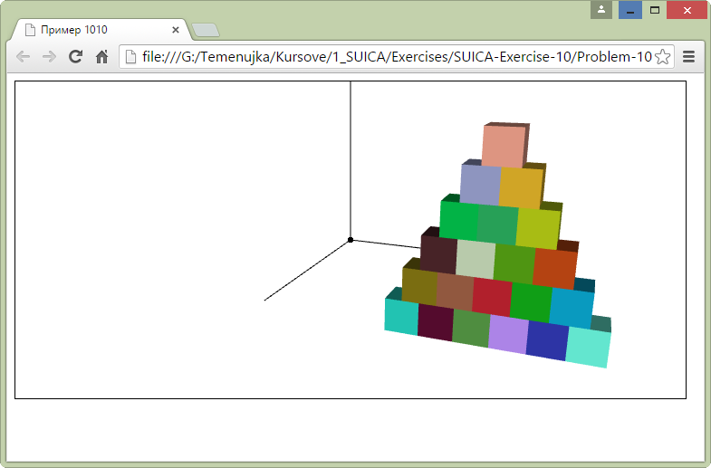
РЕШЕНИЕ

Slide 22
Задача №10
За предварително зададени x, y, z и a начертайте шахматна дъска от кубове
следвайте модела

Slide 23
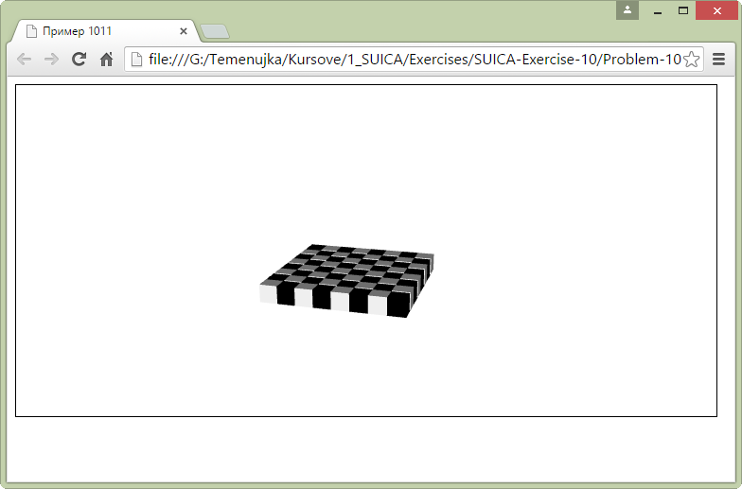
РЕШЕНИЕ 1
РЕШЕНИЕ 2

Slide 24
Задача №11
Постройте три еднакви паралелепипеда с предварително зададени размери a, b, c и координати на център на един от тях (x, y, z). Изобразени съответно:
само с точките на върховете
само с ръбовете
с плътни стени

Slide 25
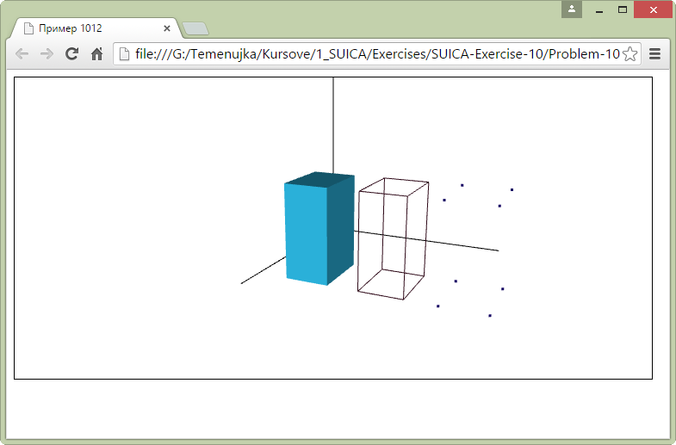
РЕШЕНИЕ

Slide 26
Задача №12
За дадени x, y, z, a, b, c, n и m постройте
стана от тухли с формата на еднакви паралелепипеди с размери a, b, c
координати на център на един от тях (x, y, z)
стената да е дълга n тухли и висока m тухли
завършената стена има формата на паралелепипед, т.е. тухлите в отделните редове се разминават, но краищата не са назъбени, а са запълнени с по-малки парчета
следвайте модела

Slide 27
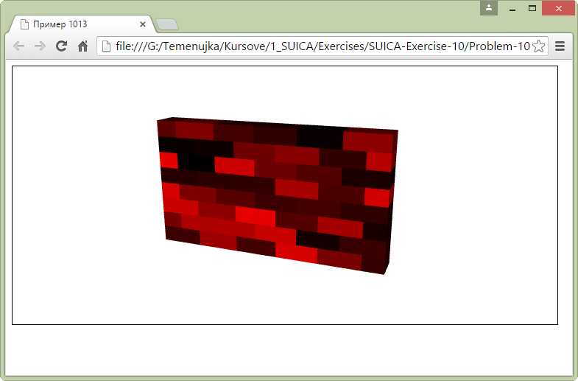
РЕШЕНИЕ

Slide 28
Край
Коментари, въпроси

